Slide 1
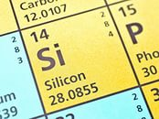
Кремний - важнейший элемент жизни
Учитель химии
Кужновского филиала МБОУ «Оборонинская СОШ»
Басова Ольга Ивановна

Slide 2
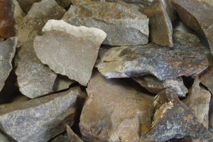
«Никакой организм не может существовать без Кремния»
В.И.Вернадский

Slide 3
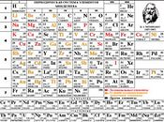
Из таблицы химического состава Земли, её «Живого Вещества» и космических систем — звёзд, Солнца видно, что самым распространенным элементом в этом мире является кислород — 47 %, второе место занимает Кремний — 29,5 %, а содержание остальных элементов — значительно меньше.

Slide 4
Кремний в нашем организме
- По аналогии с «Живым Веществом Земли» устроено тело человека. - Более всего в химическом составе человека — Кислорода, затем Кремния и только потом всех других элементов. - В живой природе самая весомая доля исследований и собранных знаний щедро отведена Углероду, а содержание его в «Живом Веществе Земли» против (Si) Кремния - (29,5%).

Slide 5
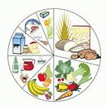
- По данным спектрального анализа: в ежедневных продуктах, выделенных здоровым организмом человека, содержание Кремния — 4,7 %. - В организме человека кремний 8-восьмикратно участвует в процессах жизнеобеспечения. - Следовательно, скрытый процент участия Кремния в процессах жизнеобеспечения 4,7x8=38 %. - Т.е. около 38 % нашего здоровья держится на кремнии (по данным М.Г. Воронкова). - При недостатке кремния в организме человека нарушается баланс обмена веществ, т.к. более 70 других элементов просто не усваиваются.

Slide 6
- Кремний это плотность костей, соединительных тканей. - Возраст человека принято считать по состоянию его кровеносных сосудов. - Выражение, что из человека песок сыплется, имеет под собой биохимический смысл — организм теряет Кремний. - Согласно выводам биохимиков, Кремний используется в организме человека 8-восьмикратно, участвуя в различных промежуточных реакциях, как катализатор, «энергодатель», обеспечивая жизнь.

Slide 7
- Если в организме содержание Кремния не пополняется за счёт пищи и воды, жизнь затухает в нём. - Кремний находится в плазме крови, как и Железо, он нужен для образования эритроцитов. - Соединения Кремния необходимы для нормального развития и функционирования соединительной и эпителиальной тканей. - Он способствует биосинтезу коллагенов и образованию костной ткани (после перелома количество кремния в костной мозоли увеличивается почти в 50 раз). - Наибольшее содержание кремния определяют в бронхолегочных лимфатических узлах, хрусталике глаза, мышечной оболочке кишечника и желудка, поджелудочной железе.

Slide 8
Пожиратели кремния
- Самыми страшными пожирателями кремния в организме человека являются глисты и грибки. - Размножаясь в огромных масштабах, они заселяют практически все ткани человеческого организма. - Ленточные и круглые, трематоды, бактериозы и грибки, все они используют наши органы и кровь как среду обитания и стройматериалы.

Slide 9
Недостаток кремния
- Кальций не усваивается при недостатке Кремния. - Если у вас дисбактериоз, полиомиелит, остеомаляция — это следствие дефицита Кремния. - Если колит, гастрит, язвы, полипы, девиртикулез — это болезни дефицита Кремния. Стенки кишечника не слышат мозг. - Если у вас беда — остеохондроз, радикулит, полиартрит — это болезни дефицита Кремния. - Если у вас заболевание сердечно-сосудистой системы, атеросклероз — это болезнь дефицита кремния. Стенки сосудов не слышат мозг.

Slide 10
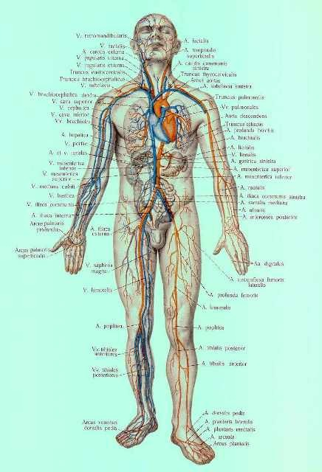
- Если вам страшно перед надвигающимся мраком инсульта и инфаркта — знайте, это следствие дефицита Кремния. Стенки сосудов обезизвествились (вместо Кремния «вселился» Кальций), стали жесткими. Сосуды потеряли свойство менять свой диаметр и ёмкость по сигналам мозга и под действием собственных гормонов. Это свойство им может вернуть только Кремний.

Slide 11
- Если у вас камни в простате, поджелудочной железе, печени и почках — это болезни дефицита Кремния. - Если у вас эндометриоз, климактерические «приливы», плотности в грудной железе — это болезни дефицита Кремния. - Если у вас кожное заболевание — это тоже болезни, связанные с дефицитом Кремния. - Если вы страдаете от болезней, обусловленных иммунным дефицитом, — одна из главных причин — дефицит Кремния.

Slide 12
- Кремний — атомарная структурная единица связи мозг — тело. - Тогда почему же мы не замечаем, что инсульты и инфаркты у тех, у кого содержание кремния 1,2 % против 4,7 %. - Сахарный диабет приходит при многих этиологических факторах, если кремния 1,4 % и менее, вирус гепатита может прорасти, если содержание Кремния опустилось до 1,6 %, рак приходит при 1,3 %. - Для адсорбции шлаков, поступающих из кишечника, тоже нужны коллоиды Кремния, которые образуются только при достаточно определенной концентрации Кремния в крови и в кишечнике.

Slide 13
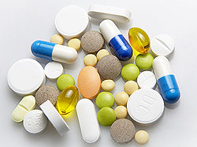
- Многие учёные утверждают, что кремний участвует в метаболизме Кальция, Хлора, Фтора, Натрия, Серы, Алюминия, Цинка, Молибдена, Марганца, Кобальта и других элементов. - Около 70 элементов не усваиваются, если Кремния не хватает. - Если рядом с постелью больного поставить емкость с водой, в которой лежит Кремень, воздух станет чище и здоровее.

Slide 14
Как поддержать уровень содержания кремния в организме?
Кремниесодержащими овощами считаются:
капуста белокочанная, капуста цветная;
свежие помидоры и огурцы;
лук;
зрелая тыква и морковь;
перец болгарский.
Все эти овощи являются доступными для каждого, поэтому внесение их в свое ежедневное меню не должно стать проблемой.
А вот содержащих значительное количество кремния фруктов совсем немного. К ним относятся яблоки, дыня, бананы, сливы и финики. Этот элемент есть еще и в некоторых сухофруктах: в изюме, в инжире и в кураге.

Slide 15
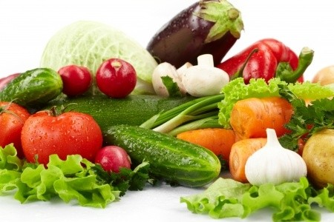

Slide 16
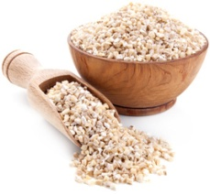
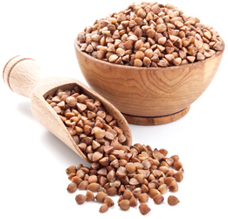
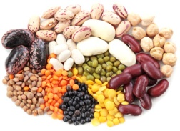
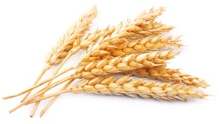
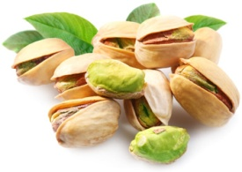
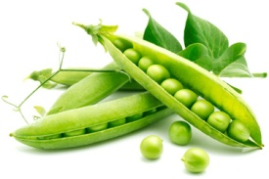
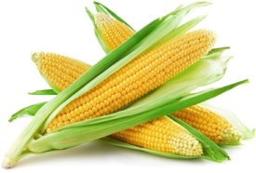
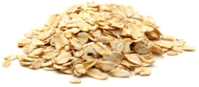
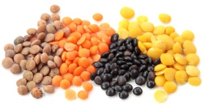
Продукты, содержащие кремний
Ячневая крупа
Гречка
Фасоль
Пшеница
Овсянка
Фисташки
Кукуруза
Горох
Чечевица
Жимолость

Slide 17
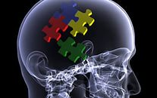
Еще в 1977 г. на Нобелевском симпозиуме в Стокгольме было отмечено, что без кремния не возможна высокоразвитая жизнь. При понимании значения кремния для полноценного функционирования организма, можно существенно снизить заболеваемость и оздоровить наше общество.

